Slide 1
控制器技术

Slide 2
第3章 控制器技术
3.1 控制器概述
3.2 动作名称选择器
3.3 动作方法选择器
3.4 过滤器属性
3.5 动作执行结果

Slide 3
3.1 控制器概述
ASP.NET MVC的核心就是Controller（控制器），它负责处理客户端（常常是浏览器）发送来的所有请求，并决定将什么内容响应给客户端，通过这种方式，Controller负责响应用户的输入，并且在响应时修改Model，把数据输出到相关的View。MVC架构中的Controller主要关注应用程序流入、输入数据的处理，以及提供向View输出的数据。
控制器（Controller）本身是一个派生于Controller的类，这个类包含有多个方法，这些方法中声明为public的即被当作动作（Action），可以通过这些Action接收网面请求并决定应用的视图（View）。

Slide 4
3.1 控制器概述
控制器类型：
空MVC控制器
包含读/写操作控制器和视图的MVC控制器（使用Entity FrameworK）
包含空的读/写操作的MVC控制器
其它控制器

Slide 5
3.1 控制器概述
public class EmptyTemplateController : Controller
{
[ActionName(“OtherName”)]
public ActionResult Index()
{
return View();
}
[ActionName(“OtherName”)]
public ActionResult OtherAction()
{
return View();
}
}

Slide 6
3.1 控制器概述
Controller的执行过程：
当Controller被MvcHandler选中之后，下一步就是通过ActionInvoker选取适当的Action来执行。在Controller中，Action可以声明参数也可以不声明参数；ActionInvoker根据当前的RouteValue及客户端传来的信息准备好可输入到Action参数的数据，并正式调用被选中的Action对应的方法。

Slide 7
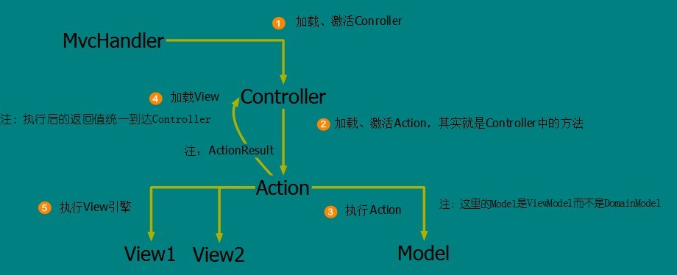

Slide 8
3.1 控制器概述
Controller的执行过程：
Action执行完成后，返回值通常是ActionResult类，此类是抽象类，具体实际返回对象是ActionResult的派生类，ASP.NET MVC常用的派生类包括ViewResult返回一个View，
RedirectResult控制页面跳转到另一地址，
ContentResult用于返回文本内容，
FileResult用于返回一个文件。
Controller在得到ActionResult后，执行ActionResult的ExecuteResult方法，并将执行结果返回给客户端，以完成Controller需要完成的任务。

Slide 9
3.1 控制器概述
Controller的执行过程：
Controller在执行时，还有动作过滤器（Action Filter）机制.
过滤器主要分为:
授权过滤器（Authorization Filter）、
动作过滤器（Action Filter）、
结果过滤器（Result Filter）
异常过滤器（Exception Filter）。

Slide 10
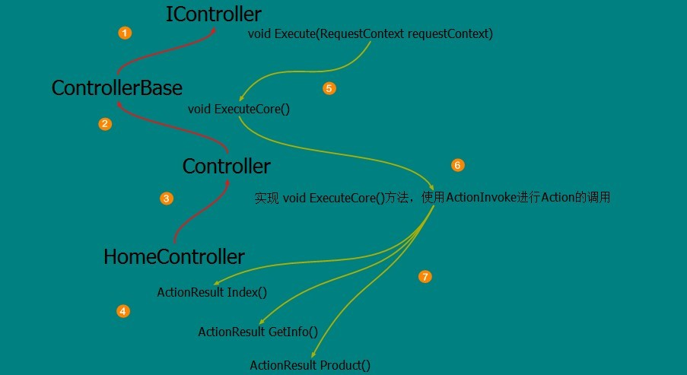

Slide 11
3.2 动作名称选择器
当ActionInvoker选取Controller中Action时，默认会应用反射机制找到相同名字的方法，这个过程就是动作名称选择器（Action Name Selector）运作的过程，选择查找过程对Action的名称字符大小写不进行区分。
代码：
public class EmptyTemplateController : Controller
{
public ActionResult Index()
{
return View();
}
}

Slide 12
3.2 动作名称选择器
有时，可能需要修改已完成方法的Action名称，但并不想修改已完成的方法，则可对Action对应方法使用ActionName属性进行修饰。
代码：
public class EmptyTemplateController : Controller
{
[ActionName(“OtherName”)]
public ActionResult Index()
{
return View();
}
}

Slide 13
3.2 动作名称选择器
注意：通过此方法修改Action名称可能导致多个方法对应同一个Action名称，此错误不会在编译时被发现，仅能在运行时请求对应Action才引发异常，如下例所示代码将引发“对控制器类型‘EmptyTemplateController’的操作‘OtherName’的当前请求在下列操作方法之间不明确”的异常。
public class EmptyTemplateController : Controller
{
[ActionName(“OtherName”)]
public ActionResult Index()
{
return View();
}
[ActionName(“OtherName”)]
public ActionResult OtherAction()
{
return View();
}
}

Slide 14
3.3 动作方法选择器
ActionInvoker在选取Controller中的公开方法时，ASP.NET MVC还提供一个名为“动作方法选择器”（Action Method Selector）的特性，动作方法选择器应用在Controller中的方法上，以帮助ActionInvoker选择适当的Action。
HttpGet属性、HttpPost属性、HttpDelete属性和HttpPut属性：
HttpGet、HttpPost、HttpDelete、HttpPut属性是动作方法选择器的一部分，如果在Action上应用HttpPost属性，则此Action只会在收到HTTP Post请求时，才可以选择此Action；否则，客户端发送来的任何HTTP请求，对应Action都将会被选择并执行。

Slide 15
3.3 动作方法选择器
HttpGet属性、HttpPost属性、HttpDelete属性和HttpPut属性：
HttpGet、HttpPost、HttpDelete、HttpPut属性是动作
这些属性通常会用于需要接收客户端窗口数据的时候，对于同名的Action，创建一个用于接收HTTP Get请求的Action用于显示窗口给用户提供填写数据的界面，另一个同名Action则应用[HttpPost]属性，用于接收用户发送来的数据，完成对应的功能实现。这种方法常用于Create、Edit等功能。
public class EmptyTemplateController : Controller
{
[HttpPost]
public ActionResult Create(FormCollection fc)
{
//处理创建对象的实际业务过程
return RedirectToAction("CreateResult");
}
}
第 15页

Slide 16
3.4 过滤器属性
有些Action在执行之前或之后需要处理一些特别的逻辑运算，并处理运行中产生的各种异常，为此，ASP.NET MVC提供了一套动作过滤器机制。
类型 | 作用 | 实现接口 | 类名
授权过滤器 (Autorization Filter) | 在执行Filter或Action之前被执行，用于进行授权 | IAuthorizationFilter | AuthorizationAttribute
动作过滤器 (Action Filter) | 在执行Action之前或之后执行，用于执行的Action需要生成记录或者缓存数据 | IActionFilter | ActionFilterAttribute
结果过滤器 (Result Filter) | 在执行ActionResult的前后被执行，在View被返回之前可以执行一些逻辑运算，或修改ViewResult的输出结果 | IResultFilter | ActionFilterAttribute
异常过滤器 (Exception Filter) | 在Action执行之前或之后，或者Result执行之前或之后被执行，在运行中发生异常时，可用来指向其它页面以显示错误信息 | IExecptionFilter | IExceptionFilter
第 16页

Slide 17
3.4 过滤器属性
授权过滤器：
授权过滤器是Action执行之前最早应用的过滤器，用于在正式执行Action之前做一些判断用户权限、验证输入是否包含XSS攻击字符串、检查SSL安全登录等工作，所有授权过滤器都必须实现。
Authorize属性：
Authorize属性可与ASP.NET 框架的Membership Framework或Forms Authentication机制配合使用。
当Action被Authorize属性修饰时，与ASP.NET Web Forms的用户权限验证一样，程序将自动对当前用户身份进行验证，如果用户（如未登录或登录后没有相应权限的用户）不符合权限要求，则系统将自动跳转到登录页面。
第 17页

Slide 18
3.4 过滤器属性
Authorize属性：
[HttpPost]
[Authorize(Roles="Admin")]
public ActionResult Create(Genre genre)
{
if (ModelState.IsValid)
{
return RedirectToAction("Index");
}
return View(genre);
}
[HttpPost]
[Authorize(Users = "Liwei,dongzhuo")]
public ActionResult Create(FormCollection fc)
{
//处理创建对象的实际业务过程
return RedirectToAction("CreateResult");
}
[Authorize]
public ActionResult Index()
{
return View();
}
<authentication mode="Forms">
<forms loginUrl="~/Account/LogOn" timeout="2880" />
</authentication>
第 18页
第 18页

Slide 19
3.4 过滤器属性
Authorize属性：
Authorize属性还可以直接应用到Controller上，那么此Controller中的所有Action都将应用相同的权限控制规则，但对于需要特殊要求的Action可以在此Action前使用特定的Authorize属性，如下例所示，EmptyTemplateController中所有的Action默认都只有Admin角色中的用户才能访问，但由于Index活动前使用了AllowAnonymous属性修饰，则Index活动所有的用户都能访问（包括匿名用户）。
[Authorize(Roles = "Admin")]
public class EmptyTemplateController : Controller
{
[AllowAnonymous]
public ActionResult Index()
{
return View();
}
public ActionResult Create()
{
return View();
}
}
第 19页

Slide 20
3.4 过滤器属性
ValidationInput属性：
ASP.NET MVC默认会对输入的数据进行验证，如果包含潜在恶意代码，那么请求会被拒绝，其中可能被拒绝的输入数据包括包含HTML标签内容。
如果需要让输入的数据包含HTML标签内容，那么需要在Action前使用ValidationInput属性。
[HttpPost]
[ValidateInput(false)]
public ActionResult Create(FormCollection fc)
{
//处理创建对象的实际业务过程
return RedirectToAction("CreateResult");
}
第 20页

Slide 21
3.5 动作执行结果
ActionResult是Action执行的结果，但抽象类ActionResult中并不包含执行结果，仅包含执行响应时所需要的信息，实际的执行结果包括：
类 | Controller辅助方法 | 说明
ContentResult | Content | 返回用户自定义的文本内容
EmptyResult |  | 不返回任何数据
JsonResult | Json | 返回Json格式数据
RedirectResult | Redirect | 重定向到指定的URL
RedirectRouteResult | RedirectToAction、RedirectToRoute | 将用户重新定向到通过路由选择参数指定的URL中
ViewResult | View | 调用进视图引擎以将视图呈现到响应中
PartialViewResult | PartialView | 与ViewResult类似，返回的是“部分View”
FileResult | File | 以二进制流的方式返回一个文档
JavaScriptResult | JavaScript | 返回JavaScript代码
第 21页

Slide 22
3.5 动作执行结果
常用的动作执行结果类：
ViewResult
PartialViewResult
EmptyResult
ContentResult
FileResult
JsonResult
JavaScriptResult
RedirectResult
RedirectToRouteResult
第 22页

Slide 23
3.5 动作执行结果
ViewResult：
ViewResult是ASP.NET MVC中最常用的ActionResult，用于返回一个标准的View。通过Controller辅助方法，能很方便地定义如何输出View，可以指定要输出的View的名称、指定该View要应用的MasterPage、指定要输入到View的Model等。
public ActionResult Create(Genre genre)
{
if (ModelState.IsValid)
{
db.Genre.AddObject(genre);
db.SaveChanges();
return RedirectToAction("Index");
}
return View(genre);
}
public class HomeController : Controller
{
public ActionResult Index()
{
ViewBag.Message = "修改此模板以快速启动你的 ASP.NET MVC 应用程序。";
return View(“About”， “MasterPage”);
}
}
public class HomeController : Controller
{
public ActionResult Index()
{
ViewBag.Message = "修改此模板以快速启动你的 ASP.NET MVC 应用程序。";
return View(“About”);
}
}
public class HomeController : Controller
{
public ActionResult Index()
{
ViewBag.Message = "修改此模板以快速启动你的 ASP.NET MVC 应用程序。";
return View();
}
}
注意：当使用的View中已定义好使用MasterPage，而Action中也指定了MasterPage，且两个指定的MasterPage不同时，将以Action中指定的MasterPage为主。
第 23页

Slide 24
3.5 动作执行结果
PartialViewResult：
PartialViewResult与ViewResult非常相似，常用在前端为Ajax应用的程序中通过Ajax来取得网面中的部分内容，因此PartialViewResult无法设置MasterPage。
public class HomeController : Controller
{
public ActionResult About()
{
return PartialView();
}
}
第 24页

Slide 25
3.5 动作执行结果
EmptyResult：
在某些情况下，Action执行后不需要返回任何数据，则可以使用EmptyResult来实现。
public ActionResult Create()
{
return new EmptyResult();
}
public void Create()
{
return;
}
第 25页

Slide 26
3.5 动作执行结果
ContentResult：
ContentResult可以响应文本内容，以下示例将向客户端返回XML文本，并设置客户端显示文本时的Content-Type为text/xml。
public ActionResult GetContent()
{
return Content("<Author><Name>李响</Name></Author>", "text/xml", Encoding.UTF8);
}
public string GetConentString()
{
return "<Author><Name>李响</Name></Author>";
}
第 26页

Slide 27
3.5 动作执行结果
FileResult：
FileResult可以响应任意的文档内容，包括图像文件、PDF文档等二进制数据，还可以使用byte数组、文档路径、Stream数据、Content-Type、下载文件名等参数并将其返回客户端。由于FileResult是抽象类，所以实际使用的为FilePathResult、FileContentResult和FileStreamResult三个派生类，分别用于响应实体文档、byte数组的内容及Stream数据。
public ActionResult DownloadImageFile()
{
return File(Server.MapPath("~/Content/Images/AbbeyRoad.jpg"),
"image/jpg", "甲壳虫乐队.jpg");
}
public ActionResult OpenImageFile()
{
return File(Server.MapPath("~/Content/Images/AbbeyRoad.jpg"), "image/jpg");
}
第 27页

Slide 28
3.5 动作执行结果
JsonResult：
Json（JavaScript Object Notation）是Web在实现Ajax应用时经常用到的一种数据传输格式，JsonResult类可以将对象转换成Json格式返回的类，JsonResult类默认的Content-Type为application/json。
public ActionResult ArtistJson(int id)
{
db.ContextOptions.ProxyCreationEnabled = false;
Artist artist = db.Artist.First(a => a.ArtistId == id);
if (artist == null)
{
return HttpNotFound();
}
return Json(new { id = artist.ArtistId, name = artist.Name });
}
第 28页

Slide 29
3.5 动作执行结果
JsonResult：
使用POST方法即可读取对应的Json数据（本章示例代码中根目录下的JsonClient.htm页面可作为测试客户端页面），但对于使用GET方法读取本Action，则将引发异常，因为ASP.NET MVC为了防止JSON Hijacking攻击而禁止了GET方法读取对应的JsonRsult。为了使GET方法也能读取JsonResult结果，则使用Json辅助方法的另一重载行式。
注意：为了系统的安全，最好不放开GET方式的请求许可。
return Json(new { id = artist.ArtistId, name = artist.Name }, JsonRequestBehavior.AllowGet);
第 29页

Slide 30
3.5 动作执行结果
JavaScriptResult：
JavaScriptResult的作用是把JavaScript代码返回给客户端，实现客户端的动态执行对应JavaScript代码。
public ActionResult JavaScriptAction()
{
return JavaScript("alert('执行了服务器返回的JavaScript代码');");
}
第 30页

Slide 31
3.5 动作执行结果
RedirectResult：
RedirectResult主要用于执行指向其它地址的重定向。
public ActionResult RedirectToUrl()
{
return Redirect("/Home/Index");
}
第 31页

Slide 32
3.5 动作执行结果
RedirectToRouteResult：
RedirectToRouteResult与RedirectResult类似，用于跳转，但执行过程中将计算路由值，主要的方法包括RedirectToAction及RedirectToRoute两个方法。
第 32页

Slide 33
3.5 小量数据传值方式
ViewData与TempData：
当Action返回View时，往往需要向View输入数据，输入的数据常用ViewData、TempData和强类型来实现。
1、ViewData、
2、ViewBag、
3、TempData、
4、Session
ViewData[“Message”] = “Hello ASP.NET MVC”;
ViewBag.Message = "Hello ASP.NET MVC";
TempData["Message"] = "Hello ASP.NET MVC";
Session["Message"] = "Hello ASP.NET MVC";
第 33页

Slide 34
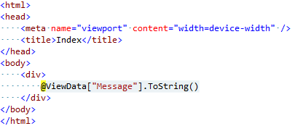
3.5小量数据传值方式
ViewData：
ViewData是一个ViewDataDictionary类，可用于存储任意对象的数据，但存储的数值为字符串，并且只保存在当前HTTP请求中。
public ActionResult Index()
{
ViewData["Message"] = "This is a message from ViewData";
return View();
}
第 34页

Slide 35
3.5 小量数据传值方式
TempData：
TempData是一个继承自TempDataDictionary类的字典对象，它默认情况下是基于Session存储机制之上的
TempData是用来在多个Actions或从当前请求向子请求, 页面发生了重定向(Redirection)时传递共享数据。
只有在目标视图(View)完全加载后才有效。
在取出TempData存储的变量值时，必须进行合适的类型转换(隐式或显式)和空值检查。
public ActionResult DisplayCustomer2()
{
Customer customer = TempData["OneCustomer"] as Customer;
return View(customer);
}
public ActionResult DisplayCustomer1()
{
Customer customer = new Customer
{
Id = 1001,
Code = "100101",
Amount = 100
};
TempData["OneCustomer"] = customer;
return RedirectToAction("DisplayCustomer2");
}
第 35页

Slide 36
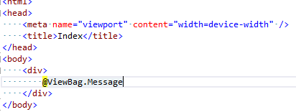
3.5 小量数据传值方式
ViewBag：
ViewBag是一个动态类型变量(dynamic)，这是C# 4.0引入的新特性，变量类型会在运行时进行解析。
ViewBag基本上是ViewData的包装，也是用来从Controller向View来传递值的。
ViewBag也只在当前的请求中有效。
在重定向(redirection)后，ViewBag中存储的变量值将变为null
因为ViewBag是动态类型，所以我们在取得其值时，不需要进行类型转换。
public ActionResult Index()
{
ViewBag.Message = "This is a message from ViewBag";
return View();
}
第 36页

Slide 37
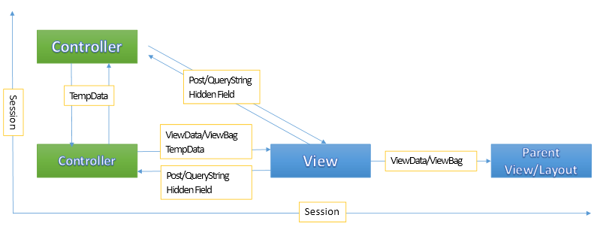

Slide 38
Maintains data between | ViewData/ViewBag | TempData ( For single request) | Session
Controller to Controller | No | Yes | Yes
Controller to View | Yes | Yes | Yes
View to Controller | No | No | Yes

